Slide 1

Автономная некоммерческая организация высшего образования
«Российский новый университет»
Колледж
Применение триггеров в презентации
Тест на тему «История искусства»
Преподаватель информационных дисциплин
Иксанова Э.Б.
Выполнила студентка группы 219к
Денисюк Анастасия
РосНОУ, 2020

Slide 2
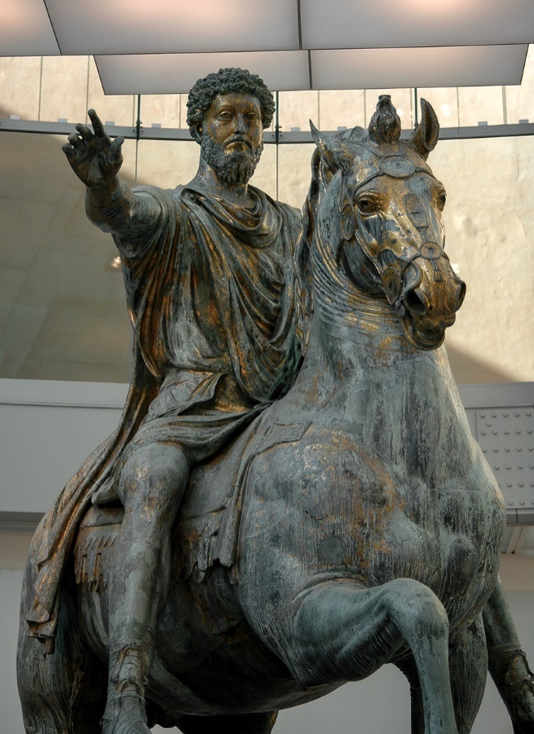

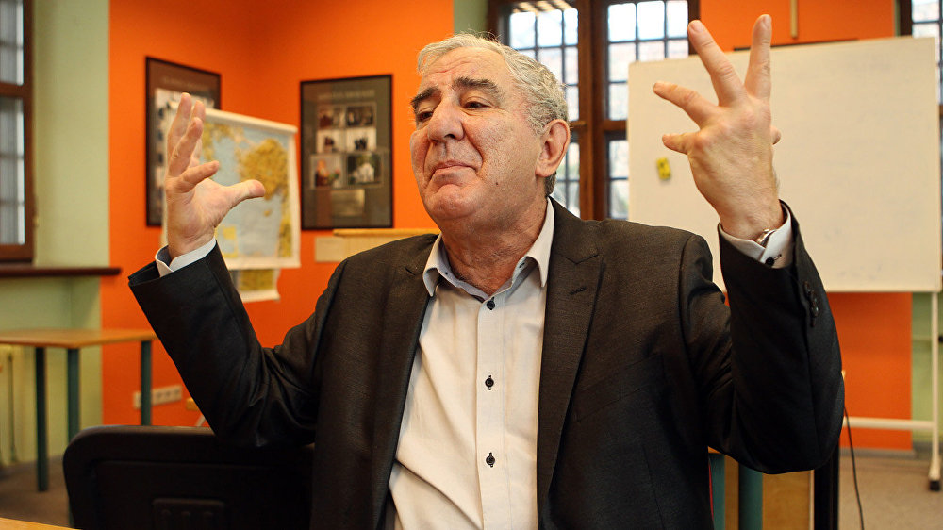
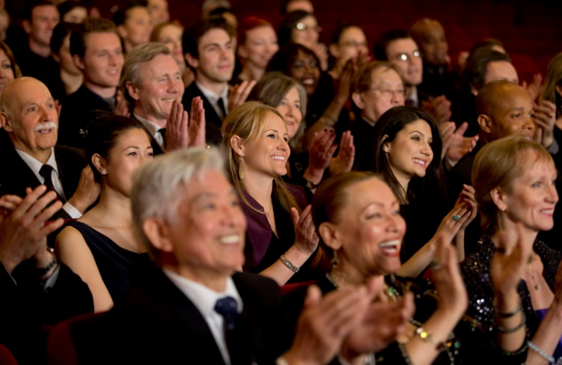
Кого изображает единственная сохранившаяся с античности конная статуя, изготовленная в 176 г.?
императора Константина Великого
Марка Аврелия
Неправильно!
императора Домициана
Совершенно верно!

Slide 3
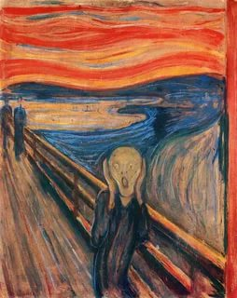


Как называется самая известная картина норвежского живописца и графика, представителя экспрессионизма Эдварда Мунка?
«Ночь в Сен-Клу»
«Больная девочка»
«Крик»

Slide 4
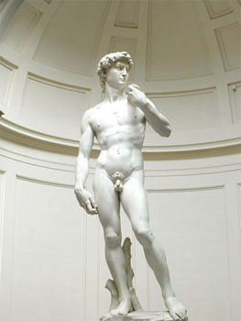
Скульптор, автор статуи "Давид"
Микеланджело
Донателло
Бруннеллески

Slide 5
Источники
1.https://yandex.ua/news/story/V_Rigu_prikhodyat_Dni_Kazinika_chto_prigotovil_maehstro--08c4dd08956552edfffe98c319fe0802?cl4url=08c4dd08956552edfffe98c319fe0802&title=V_Rigu_prikhodyat_Dni_Kazinika_chto_prigotovil_maehstro&no_turbo=1
2.http://humanitarius.com/static/arthistory-test-42.html
3.https://testua.ru/vsemirnaya-istoriya/1187-testy-po-istorii-iskusstv-s-otvetami.html

